Slide 1
Projeto Integrador Progresso – Sprint B
Data: 01/05/2022
Equipa 1 – 2DJ
1200601, Tiago Ferreira
1200902, Mariana Lages
1200920, Eduardo Sousa
1201487, Miguel Jordão
1201135, Pedro Oliveira

Slide 2
Índice
Atividades Concluídas
Principais objetivos do sistema
Processo de desenvolvimento adotado
Diagrama de Casos de Uso
Modelo de Domínio
Modelo de Dados
Diagrama de Classes
Planeamento
Metodologia de trabalho em equipa e estratégia para resolução de conflitos
Qualidade do produto
Resultados esperados

Slide 3
Atividades Concluídas
ID | Atividade | Responsável | Baseline | Real | Estado
G004 | Configurar a estrutura do projeto para facilitar/acelerar o desenvolvimento das próximas user stories. | 1201487 | Início: 11-04-2022 Fim: 23-04-2022 | Início: 13-04-2022 Fim: 23-04-2022 | ✓
1001 | Registar um novo produto para venda. | 1200902 | Início: 17-04-2022 Fim: 30-04-2022 | Início: 17-04-2022 Fim: 30-04-2022 | ✓
1002 | Ver/Pesquisar o catálogo de produtos. | 1201487 | Início: 18-04-2022 Fim: 29-04-2022 | Início: 18-04-2022 Fim: 29-04-2022 | ✓
1003 | Registar um novo cliente. | 120601 | Início: 14-04-2022 Fim: 25-04-2022 | Início: 14-04-2022 Fim: 25-04-2022 | ✓
1004 | Criar uma nova encomenda de um cliente. | 120601 | Início: 26-04-2022 Fim: 29-04-2022 | Início: 26-04-2022 Fim: 29-04-2022 | ✓

Slide 4
Atividades Concluídas
ID | Atividade | Responsável | Baseline | Real | Estado
1005 | Definir uma nova categoria de produtos. | 1201487 | Início: xx-04-2022 Fim: xx-04-2022 | Início: 28-09-2020 Fim: 08-10-2020 | ✓
1900 | Para fins de demonstração, ter o sistema a ser inicializado com informações relacionadas ao catálogo de produtos e outras informações auxiliares (por exemplo, categorias de produtos) - Bootstrap | 1200902 | Início: xx-04-2022 Fim: xx-04-2022 | Início: 27-09-2020 Fim: | ✓
2001 | Configurar a planta do armazém fazendo upload de um arquivo JSON. | 1200920 | Início: xx-04-2022 Fim: xx-04-2022 | Início: 27-09-2020 Fim: | ✓
2002 | Configurar os AGVs disponíveis no armazém. | 1200920 | Início: 29-04-2022 Fim: 30-04-2022 | Início: 29-04-2022 Fim: 30-04-2022 | ●
9001 | Preparar uma apresentação. | 1200902 | Início: 30-04-2022 Fim: 01-05-2022 | Início: 30-04-2022 Fim: 01-05-2022 | ✓

Slide 5
Principais objetivos do sistema
Elaboração de um programa funcional e que cumpra com os requisitos do cliente e que seja possível de executar, também, fora do IDE
Objetivos deste sprint:
Registo de um novo produto para venda
Registo de uma nova categoria de produtos
Registo de um novo cliente
Pesquisa (filtrada ou não) no catálogo de produtos
Configuração de AGVs
Importação da planta do armazém através de um ficheiro JSON

Slide 6
Processo de desenvolvimento adotado
Adotamos o processo de engenharia DDD (Domain Driven Development), o qual inclui as seguintes fases:
Recolha de informação do cliente
Análise da informação
Design como forma de preparação para a implementação
Implementação
Revisão
Através das duas primeiras fases, fomos capazes de elaborar, em equipa, o diagrama de casos de uso, o modelo de domínio, o modelo de dados e o diagrama de classes, os quais auxiliam o desenvolvimento do sistema.

Slide 7

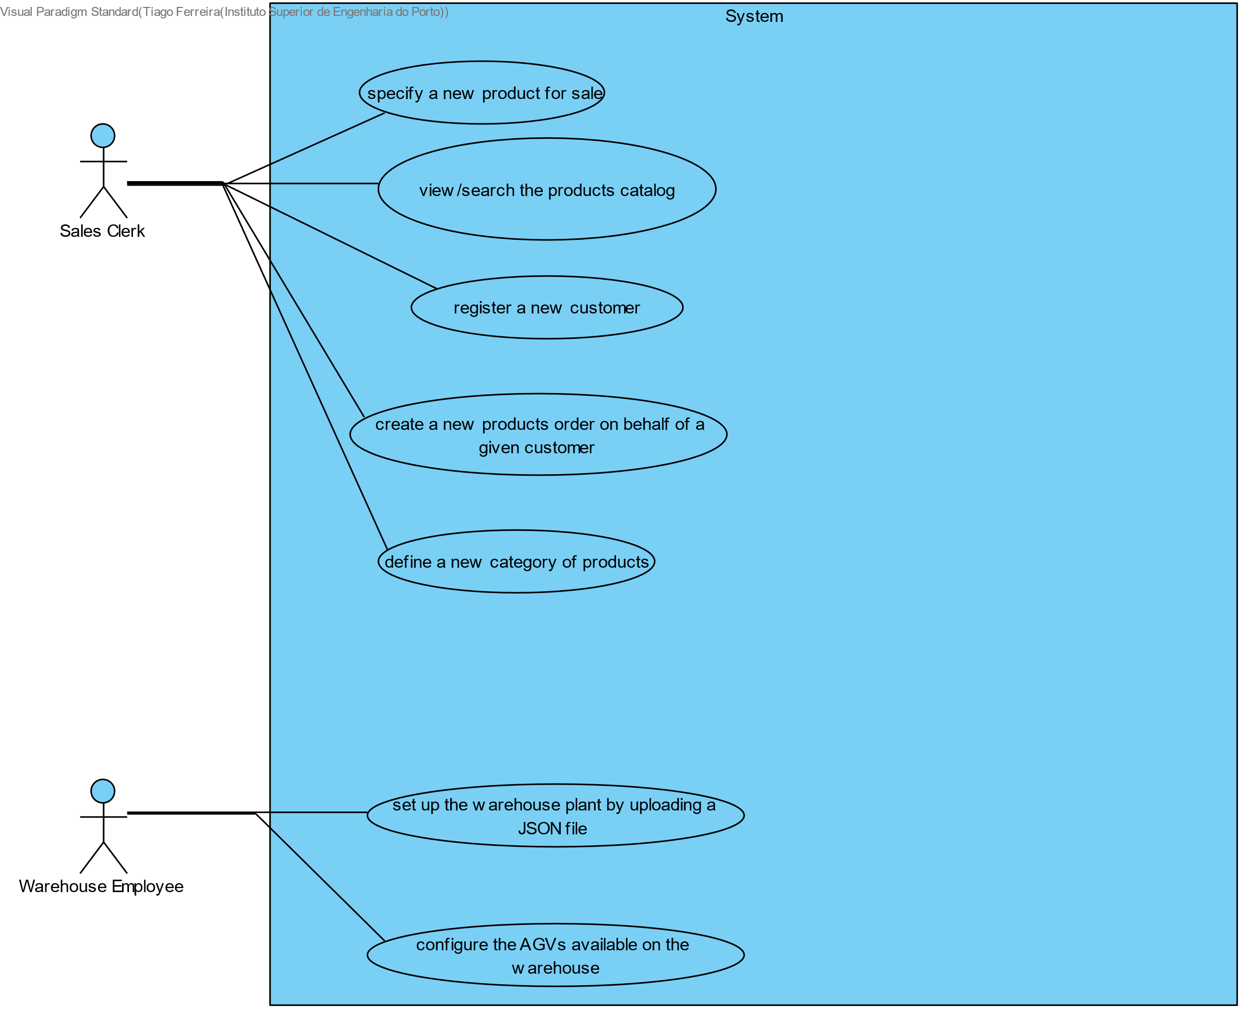
Diagrama de Casos de Uso

Slide 8
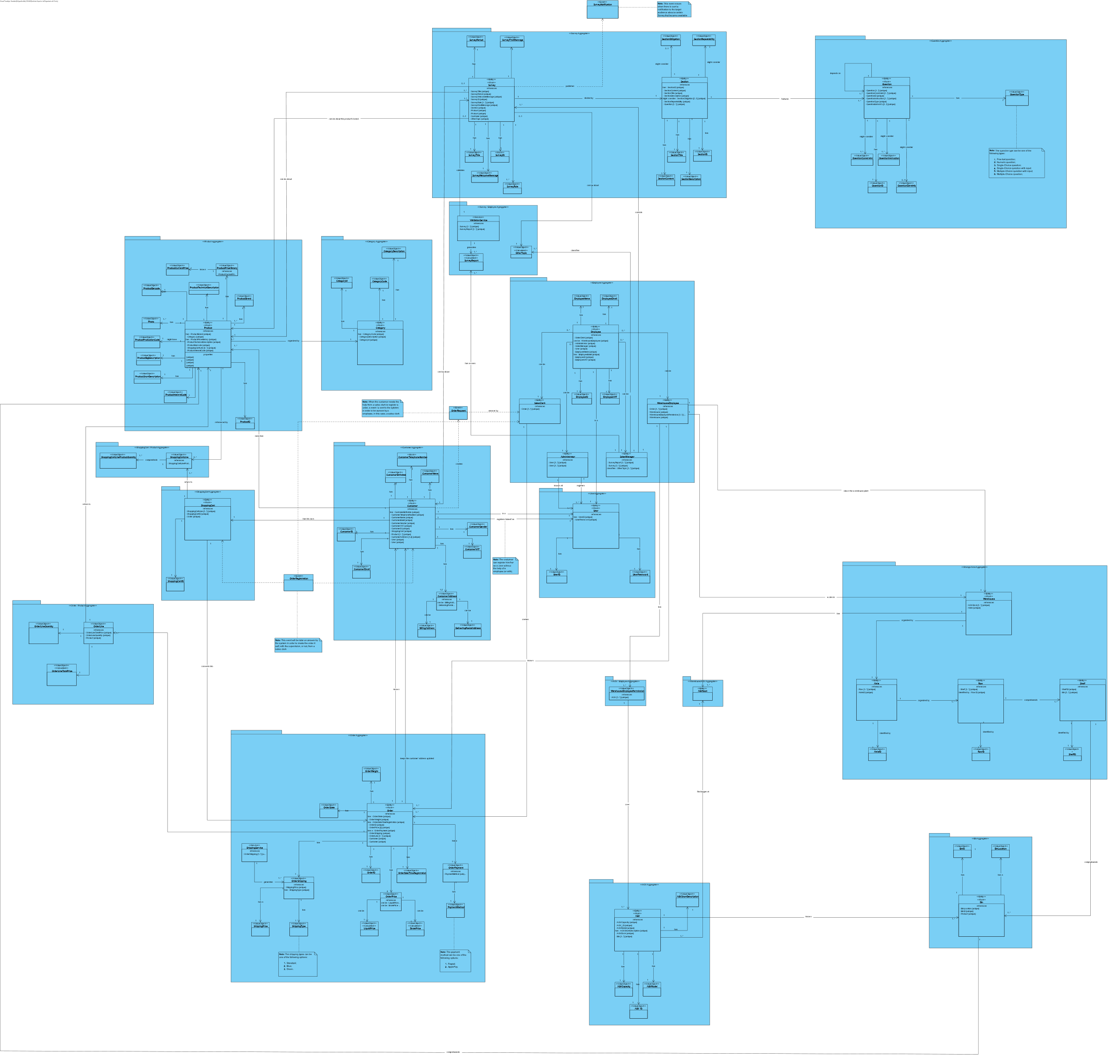
Modelo de Domínio

Slide 9
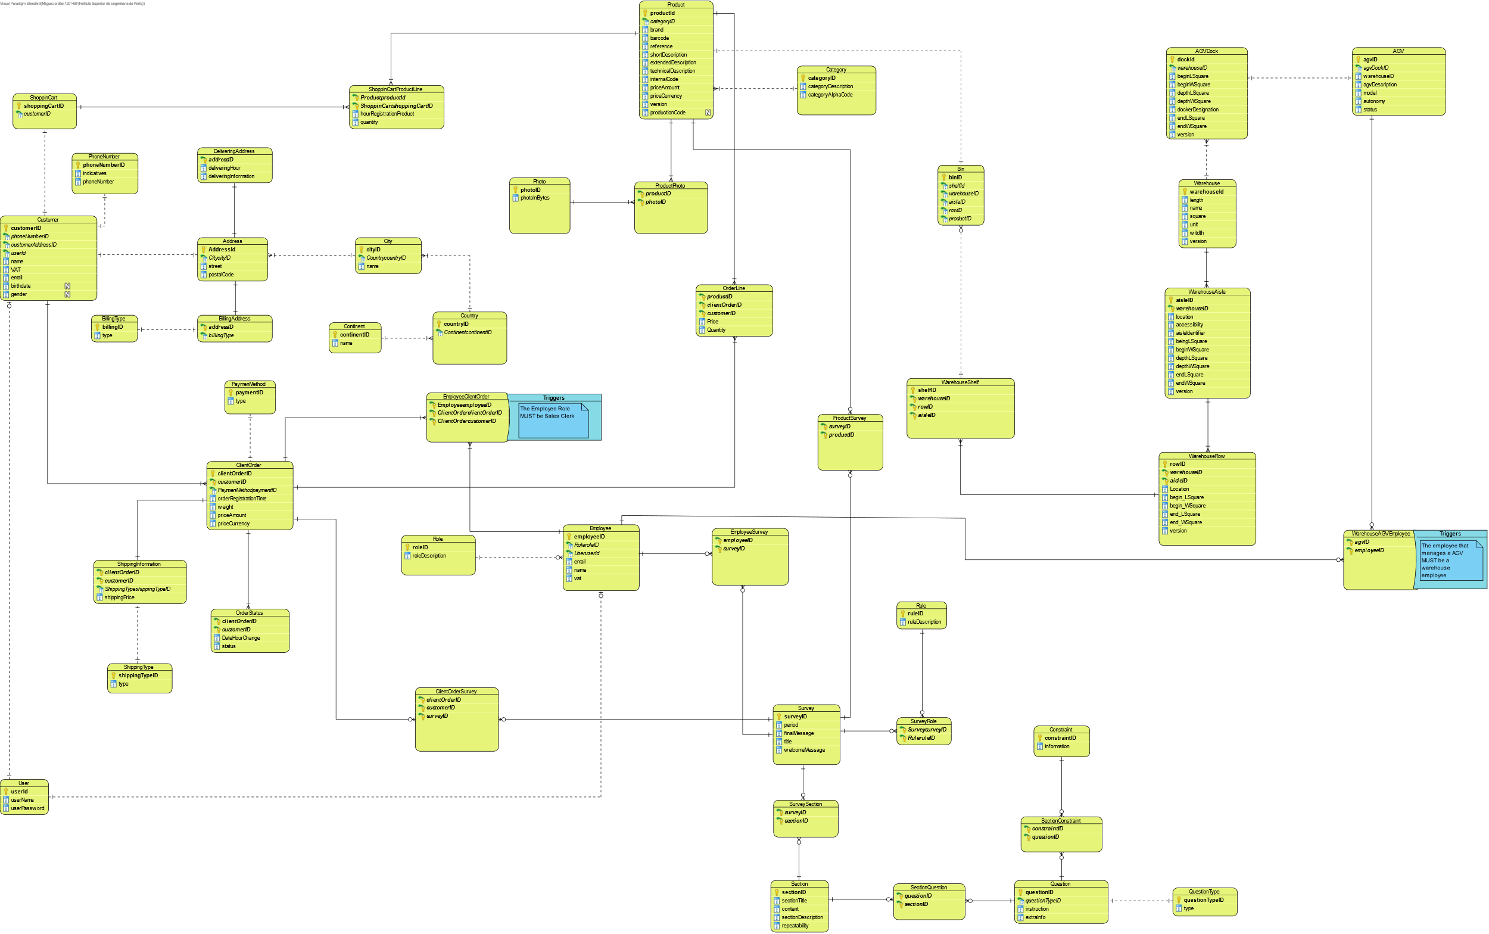
Modelo de Dados

Slide 10
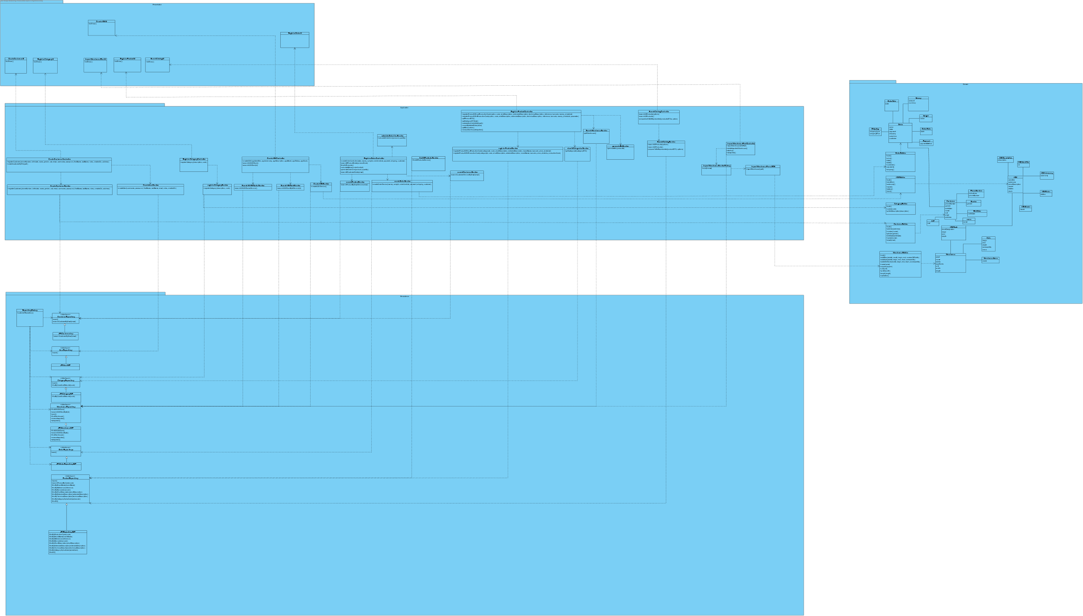
Diagrama de Classes

Slide 11
Planeamento
Como forma de planeamento, foi utilizado o Jira para a gestão do projeto.
A distribuição de tarefas foi realizada tendo em conta as capacidades de cada elemento da equipa, as prioridades de cada User Story e, também, da forma mais equitativa possível em relação ao trabalho exigido por cada uma delas.

Slide 12
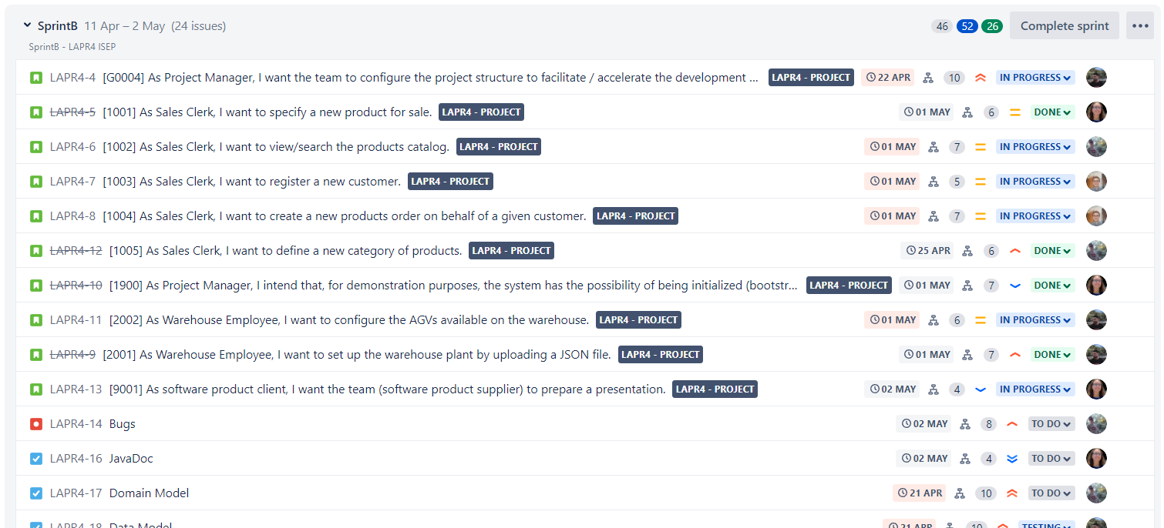
Planeamento – Jira Board

Slide 13
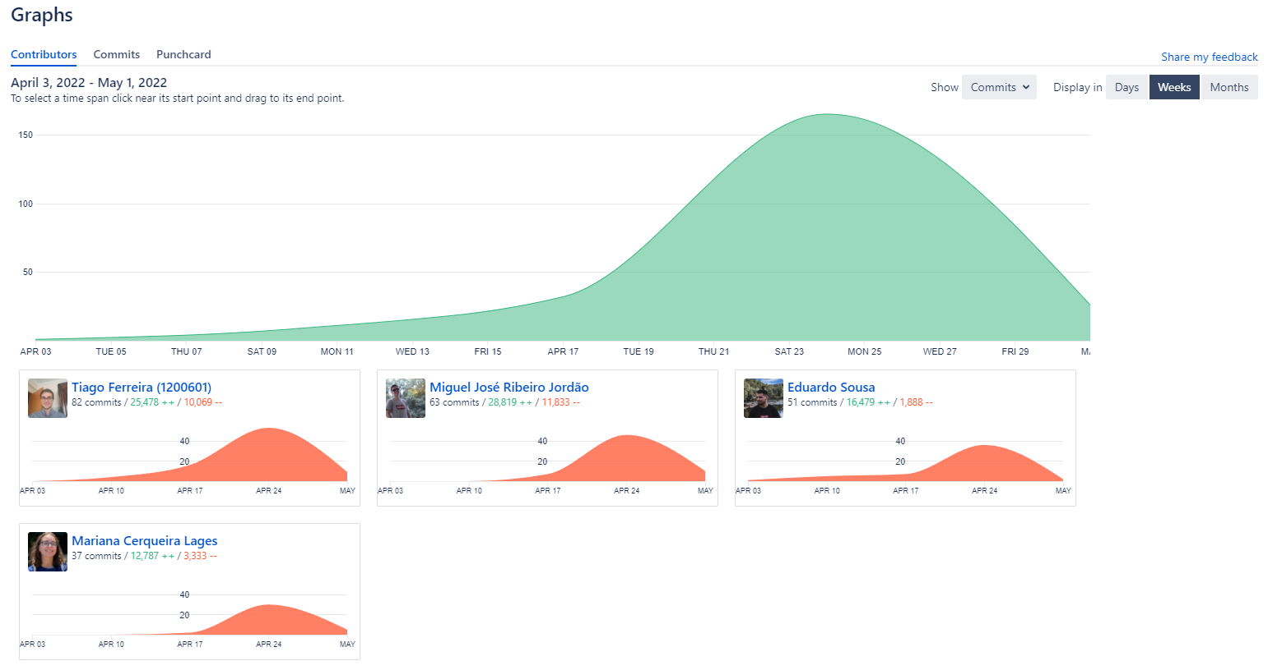
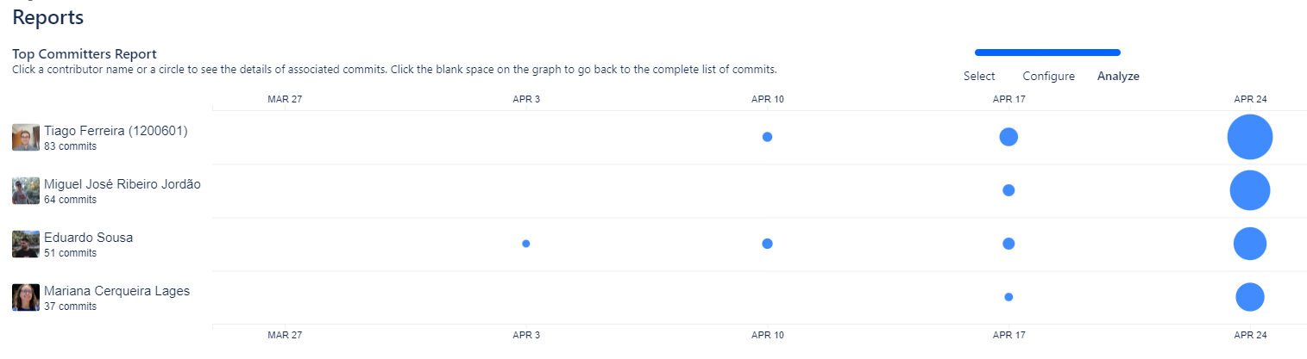
Planeamento – Jira Graph and Report
Contribuições de cada elemento da equipa
“Top Committers”

Slide 14
Metodologia de trabalho em equipa e estratégia para resolução de conflitos
A equipa acordou que todas as tarefas que envolvessem uma visão geral do projeto, como, por exemplo, a realização do modelo de domínio, modelo de dados, entre outros, fossem feitas e discutidas em conjunto e, quando possível (de preferência), presencialmente.
Ao longo deste sprint e após as reuniões realizadas, todos os elementos da equipa foram registando o seu progresso de trabalho nos daily meetings (tarefa criada no Jira para o efeito)
A estratégia adotada por forma a resolver qualquer possível conflito foi a realização de uma “reunião de emergência” com todos os elementos da equipa, por forma a ser resolvido o mais rápido possível.

Slide 15
Qualidade do produto
Registo de um novo produto para venda
Totalmente implementada sem erros e de acordo com os requisitos do cliente
Registo de uma nova categoria de produtos
Totalmente implementada sem erros e de acordo com os requisitos do cliente
Registo de um novo cliente
Totalmente implementada sem erros e de acordo com os requisitos do cliente
Pesquisa (filtrada ou não) no catálogo de produtos
Totalmente implementada sem erros e de acordo com os requisitos do cliente
Configuração de AGVs
Totalmente implementada sem erros e de acordo com os requisitos do cliente
Importação da planta do armazém através de um ficheiro JSON
Totalmente implementada com 1 erro e de acordo com os requisitos do cliente
ERRO: Após configurar AGVs e associá-los a um AGV dock, não é possível voltar a importar uma planta de um armazém.

Slide 16
Resultados esperados
As expectativas da equipa para este sprint são:
Que o produto final entregue esteja funcional e a par com os objetivos idealizados pelo cliente
Que, em todas as situações em que poderia surgir um erro, seja apresentada uma mensagem a alertar o utilizador
Que o programa seja possível de executar fora do IDE

Slide 17
Projeto Integrador Progresso – Sprint B
Data: 01/05/2022

